Slide 1
Tecnologie Informatiche per il Web AA. 2020/21
Docente: Piero Fraternali
Studente: Zheng Maria Yu
(Gruppo 88)

Slide 2
Catalogazione di immagini – Versione HTML pura
Un’applicazione permette all’utente di gestire una tassonomia di classificazione utile per etichettare immagini allo scopo di consentire la ricerca in base alla categoria. Dopo il login, l’utente accede a una pagina HOME in cui compare un albero gerarchico di categorie. Le categorie non dipendono dall’utente e sono in comune tra tutti gli utenti. Le categorie hanno nomi distinti.
L’utente può inserire una nuova categoria nell’albero. Per fare ciò usa una form nella pagina HOME in cui specifica il nome della nuova categoria e sceglie la categoria padre. L’invio della nuova categoria comporta l’aggiornamento dell’albero: la nuova categoria è appesa alla categoria padre come ultimo sottoelemento. Alla nuova categoria viene assegnato un codice numerico che ne riflette la posizione. Per ogni categoria il numero massimo di sottocategorie è 9.
Dopo la creazione di una categoria, la pagina HOME mostra l’albero aggiornato. L’utente può spostare di posizione una categoria: per fare ciò clicca sul link “sposta” associato alla categoria da spostare. A seguito di tale azione l’applicazione mostra, sempre nella HOME page, l’albero con evidenziato il sotto albero attestato sulla categoria da spostare: tutte le altre categorie hanno un link “sposta qui”. La selezione di un link “sposta qui” comporta l’inserimento della categoria da spostare come ultimo figlio della categoria destinazione.
Le modifiche effettuate da un utente e salvate nella base di dati diventano visibili agli altri utenti. Lo spostamento potrebbe creare un vuoto nella numerazione delle categorie figlie dello stesso padre.

Slide 3
Analisi dei dati
Un’applicazione permette all’utente di gestire una tassonomia di classificazione utile per etichettare immagini allo scopo di consentire la ricerca in base alla categoria. Dopo il login, l’utente accede a una pagina HOME in cui compare un albero gerarchico di categorie. Le categorie non dipendono dall’utente e sono in comune tra tutti gli utenti. Le categorie hanno nomi distinti.
L’utente può inserire una nuova categoria nell’albero. Per fare ciò usa una form nella pagina HOME in cui specifica il nome della nuova categoria e sceglie la categoria padre. L’invio della nuova categoria comporta l’aggiornamento dell’albero: la nuova categoria è appesa alla categoria padre come ultimo sottoelemento. Alla nuova categoria viene assegnato un codice numerico che ne riflette la posizione. Per ogni categoria il numero massimo di sottocategorie è 9.
Dopo la creazione di una categoria, la pagina HOME mostra l’albero aggiornato. L’utente può spostare di posizione una categoria: per fare ciò clicca sul link “sposta” associato alla categoria da spostare. A seguito di tale azione l’applicazione mostra, sempre nella HOME page, l’albero con evidenziato il sotto albero attestato sulla categoria da spostare: tutte le altre categorie hanno un link “sposta qui”. La selezione di un link “sposta qui” comporta l’inserimento della categoria da spostare come ultimo figlio della categoria destinazione.
Le modifiche effettuate da un utente e salvate nella base di dati diventano visibili agli altri utenti. Lo spostamento potrebbe creare un vuoto nella numerazione delle categorie figlie dello stesso padre.
(Entità, attributi, relazioni)

Slide 4
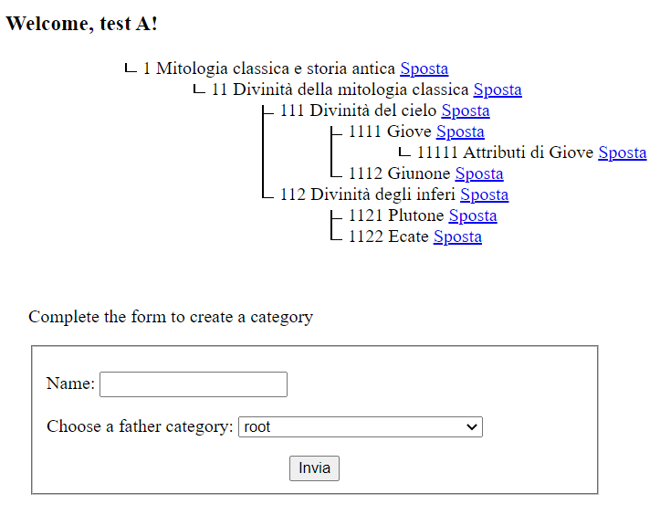
Esempio dell’interfaccia

Slide 5
Progettazione del database
User
subcats
child of
0:1
id
username
password
name
surname
Category
has children
id
name
position
0:9
Ogni categoria può avere al massimo 9 categorie figlie,
ed è figlio di una categoria (tranne root che non ha categoria padre).

Slide 6
Schema database locale
CREATE TABLE `user` (
`id` int NOT NULL AUTO_INCREMENT,
`username` varchar(45) NOT NULL,
`password` varchar(45) NOT NULL,
`name` varchar(45) NOT NULL,
`surname` varchar(45) NOT NULL,
PRIMARY KEY (`id`),
UNIQUE KEY `username_UNIQUE` (`username`)
)

Slide 7
Schema database locale
CREATE TABLE `category` (
`id` int NOT NULL AUTO_INCREMENT,
`name` varchar(45) NOT NULL,
`position` varchar(45) NOT NULL,
PRIMARY KEY (`id`),
UNIQUE KEY `name_UNIQUE` (`name`)
)

Slide 8
Schema database locale
CREATE TABLE `subcats` (
`father` int NOT NULL,
`child` int NOT NULL,
PRIMARY KEY (`father`,`child`),
KEY `childtocategory_idx` (`child`),
CONSTRAINT `childtocategory` FOREIGN KEY (`child`) REFERENCES `category` (`id`),
CONSTRAINT `fathertocategory` FOREIGN KEY (`father`) REFERENCES `category` (`id`)
)

Slide 9
Analisi dei requisiti dell’applicazione
Un’applicazione permette all’utente di gestire una tassonomia di classificazione utile per etichettare immagini allo scopo di consentire la ricerca in base alla categoria. Dopo il login, l’utente accede a una pagina HOME in cui compare un albero gerarchico di categorie. Le categorie non dipendono dall’utente e sono in comune tra tutti gli utenti. Le categorie hanno nomi distinti.
L’utente può inserire una nuova categoria nell’albero. Per fare ciò usa una form nella pagina HOME in cui specifica il nome della nuova categoria e sceglie la categoria padre. L’invio della nuova categoria comporta l’aggiornamento dell’albero: la nuova categoria è appesa alla categoria padre come ultimo sottoelemento. Alla nuova categoria viene assegnato un codice numerico che ne riflette la posizione. Per ogni categoria il numero massimo di sottocategorie è 9.
Dopo la creazione di una categoria, la pagina HOME mostra l’albero aggiornato. L’utente può spostare di posizione una categoria: per fare ciò clicca sul link “sposta” associato alla categoria da spostare. A seguito di tale azione l’applicazione mostra, sempre nella HOME page, l’albero con evidenziato il sotto albero attestato sulla categoria da spostare: tutte le altre categorie hanno un link “sposta qui”. La selezione di un link “sposta qui” comporta l’inserimento della categoria da spostare come ultimo figlio della categoria destinazione.
Le modifiche effettuate da un utente e salvate nella base di dati diventano visibili agli altri utenti. Lo spostamento potrebbe creare un vuoto nella numerazione delle categorie figlie dello stesso padre.
(Pagine, componenti, eventi, azioni)

Slide 10
Completamento delle specifiche
Si effettua il login nella pagina di default tramite una form.
Le categorie non possono avere nomi nulli.
I dati dell’utente non possono essere nulli.
Non è possibile spostare una categoria in una delle sue sottocategorie.
Dalla Home è possibile effettuare logout cliccando su "Logout" , tornando quindi alla pagina di default.

Slide 11
Tabella di requisiti dell’applicazione
Viste (Pagine) | Componenti | Eventi | Azioni
Login | Form per l’accesso | Inviare credenziali | Indirizzamento al HomePage
HomePage | Albero delle categorie Scelta di "Sposta" (oppure "Sposta qui") Form per creazione categorie Bottone per logout | Scegliere categoria esistente da spostare Inviare informazioni per creare una nuova categoria Fare logout | Spostamento categoria gestito da GoToMove / MoveCategory Creazione categoria gestita da CreateCategory Indirizzamento alla pagina di login (Logout)

Slide 12
Progettazione dell’applicazione
username, password
Login Page
Login form [field: username
field: password]
submit
Login
GoToHomePage
user -> session
errore username / password
Home Page
Logout

Slide 13
Progettazione dell’applicazione
chosen id
Home Page
GoToMove
sposta
:List
[databinding: category]
sposta qui
chosen id, destination id
MoveCategory
Category creation form [field: name
Selectionfield: father.name]
submit
father id, new category name
CreateCategory

Slide 14
Componenti
Model Objects (Beans)
User
Category
Data Access Objects (Classes)
UserDAO
checkCredentials(username,password)
CategoryDAO
findAllCategories()
findTopsAndSubtrees()
findSubclasses(category)
createCategory(name,fid)
moveCategory(cid,destid)
findNumChild(father)
updatePosition(position,id)
insertNewCategory(name,position)
addLink(fid,cid)
Controllers (Servlets)
Login
GoToHomePage
CreateCategory
GoToMove
MoveCategory
Logout
Views (Templates)
Login Page
Home Page
Category tree: fragment
Category tree: movefragment

Slide 15
Evento: Login
Login
UserDAO
index.html
session
GoToHomePage
new UserDAO(user, pass)
doPOST
checkCredentials()
user || null
POST
/Login
username
password
From: index.html
[user == null ] redirect
[user != null ] setAttribute ("user", user)
[user != null ] redirect
Go to home

Slide 16
Evento: Go to home
GoToHomePage
CategoryDAO
webContext
templateEngine
new CategoryDao(connection)
redirect
findAllCategories()
allCategories
findTopsAndSubtrees()
topCategories
setVariable(allCategories, topCategories, "home")
process(webContext, "HomePage.html", ..)

Slide 17
Evento: Go to move
GoToMove
CategoryDAO
webContext
templateEngine
new CategoryDao(connection)
doGET
findAllCategories()
allCategories
GET
/GoToMove
categoryid
From: HomePage.html
(fragment)
findTopsAndSubtrees()
topCategories
setVariable(allCategories, topCategories, categoryid, “move")
process(webContext, "HomePage.html", ..)

Slide 18
Evento: Move category
MoveCategory
CategoryDAO
GoToHomePage
doPOST
new CategoryDao(connection)
POST
/MoveCategory
categoryid,
destinationid
From: HomePage.html
(movefragment)
moveCategory(cid, destid)
redirect

Slide 19
Evento: Create category
CreateCategory
CategoryDAO
GoToHomePage
doPOST
new CategoryDao(connection)
POST
/CreateCategory
fatherid,
name
From: HomePage.html
createCategory(cid, destid)
redirect

Slide 20
Evento: Logout
Logout
session
index.html
invalidate()
doGET
GET
/Logout
From: HomePage.html
redirect

